Slide 1

Computational Methods
计算方法
授课人:万 林 wanlin@cug.edu.cn
Fall 2023

Slide 2

第二章 非线性方程 的解法
2.1 引言
2.2 二分法与试值法
2.3 不动点迭代法
2.4 牛顿-拉夫森法（简称：牛顿迭代法）
2.5 割线法
2.6 迭代收敛的加速办法(选讲）
*

Slide 3
算法思想
计算机科学中的一个基本要素是迭代(Iteration)
—— 重复执行一个计算过程，直到找到答案
本章主要研究重复替换的迭代处理过程。

Slide 4
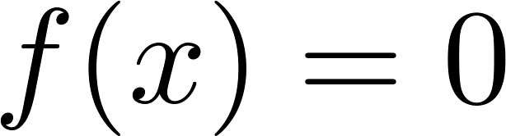

§2.1 引言
科学和工程问题中常遇到一大类问题是非线性方程的求根问题：
其中f(x)为非线性函数。方程的根也称为函数f的零点。
代数方程
理论上，n次代数方程在复数域内一定有n个根(考虑重数)。
16世纪: 三/四次方程的求根公式(基本没人用)
19世纪: 5次的一般代数方程不能用代数公式求解
超越方程
解可能是一个或多个，也可能是无穷多个，一般也不存在根的解析表达式。
研究用数值方法求满足一定精度要求的根的近似解具有重要的现实意义。

Slide 5
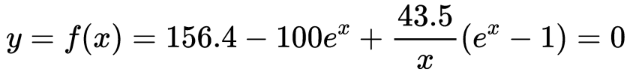
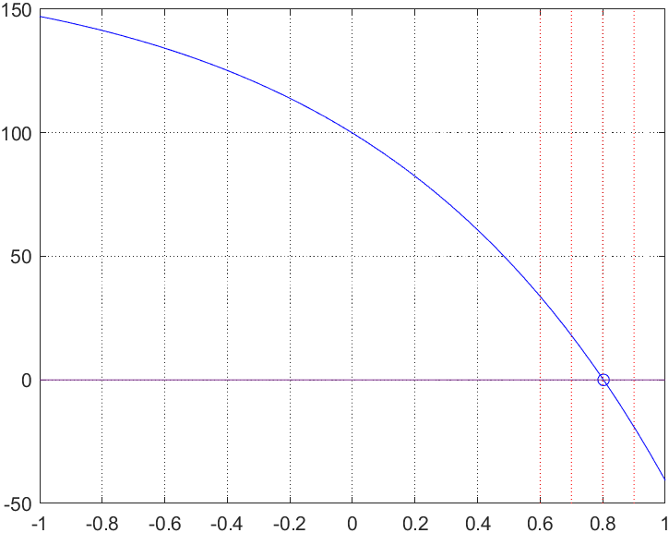
例2.1的根
exp_2_1.m
f = @(x) 156.4-100.*exp(x)+(43.5)./x.*(exp(x)-1);
fplot(f,[-1,1],'b')
hold on
plot([-1,1],[0,0])
r_x = 0.6:0.1:0.9;
for i = 1:length(r_x)
plot([r_x(i),r_x(i)], [-50,150],'r:')
end
x0 = fsolve(f,[0.7,0.9]);
plot(x0,0,'bo')
hold off
grid on
set(gca,'GridLineStyle',':');
set(gca,'GridAlpha',1);
set(gca,'XTick',-1:0.2:1);
set(gca,'YTick',-50:50:150);

Slide 6
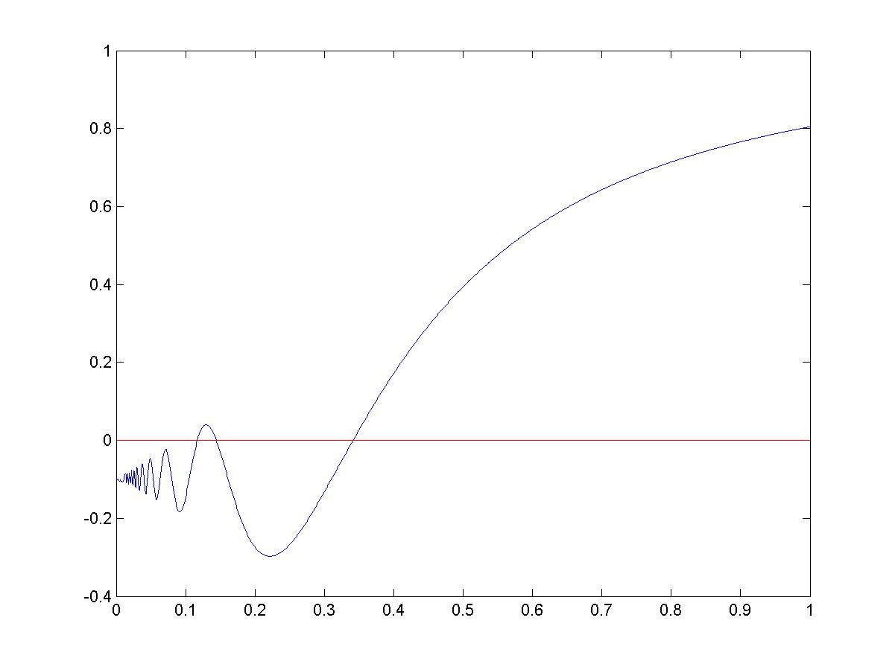
例2.2
请用MATLAB自行绘制此图

Slide 7

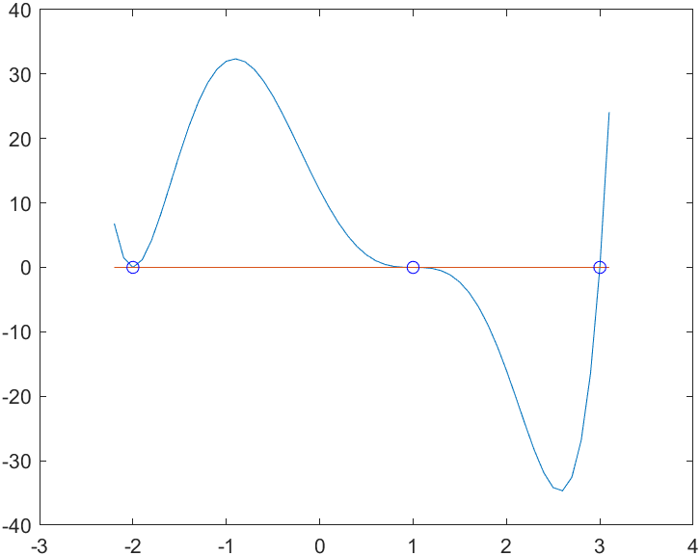
例2.3
exp_2_3.m
clear
a=[1,-2,-8,14,11,-28,12];
x=-2.2:0.1:3.1;
y=polyval(a,x);
plot(x,y)
hold on
plot([-2.2 3.1],[0 0])
plot([3 -2 1],[0 0 0],'bo')
hold off

Slide 8
如何用数值方法求非线性方程的根
通常分为三个步骤：
①判定根的存在性。方程有没有根？若有，有几个？
②确定根的分布范围。将每一个根用区间隔离开来，这个过程实际上是获得方程各根的初始近似值。
③根的精确化。将根的初始近似值按某种方法逐步精确化，直到满足预先要求的精度为止。
本章研究内容:在
有根的前提下求出方程的近似根.

Slide 9
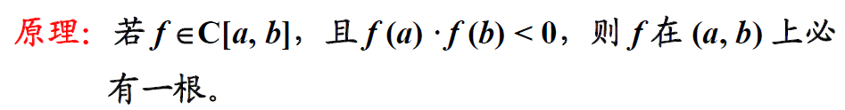
§2.2 二分法与试值法
（1）二分法
又称二分区间法，是求解非线性方程近似根的一种常用的简单方法。
具体方法：
通过二等分不断缩小有根区间的长度，直到满足精度为止。

Slide 10
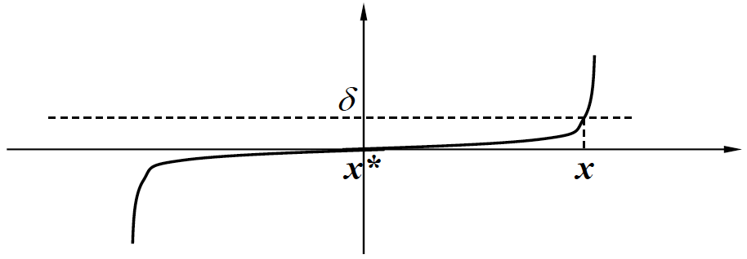
y=f(x)
*
*
*
*
a₁
a₂
x₁
b₂
b₃
b₁
x
x₂
a₃
何时终止?
或
不能保证 x 的精度

Slide 11


算法思路
用二分法求根，通常先给出f (x)草图以确定根的大概位置。
给定有根区间 和精度要求ε或δ
1. 令 x = (a + b)/2
2. 如果 b – a <= 2ε or |f(x)|< δ, 停止计算，输出x, 否则执行第3步
3. 如果 f (a) f (x) < 0, 则令b = x，否则令a = x, 返回第1步

Slide 12
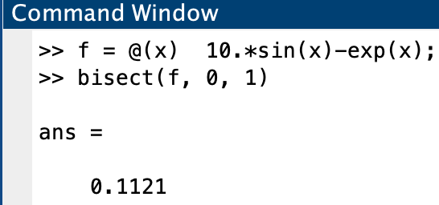
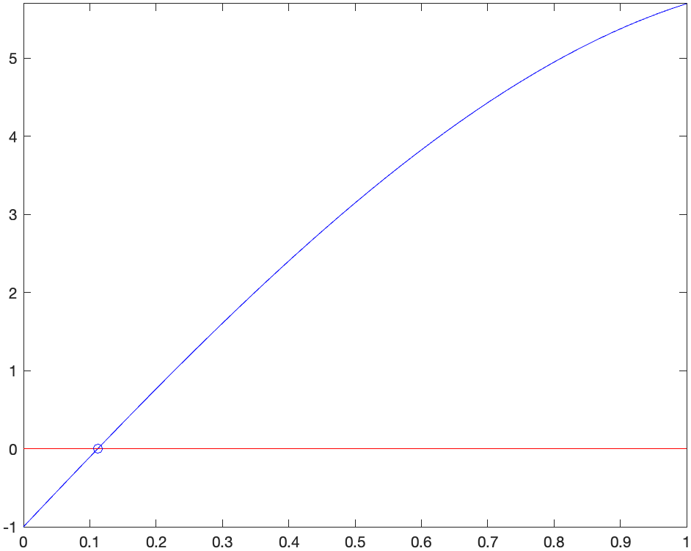
MATLAB源程序
bisect.m
function x = bisect(fname, a, b, e)
% f = @(x) 10.*sin(x) - exp(x);
% bisect(f, 0, 1, 0.01)
% 结果为0.1172，默认精度结果为0.1121
if nargin < 4 %nargin返回输入变量个数
e = 1e-4; %默认的精度为0.0001
end
fa = feval(fname, a); fb = feval(fname, b);
if fa * fb > 0
error('两端点函数值必须异号');
end
x = (a+b)/2; %区间中点坐标
while (b-a) > (2*e) %区间长度
fx = feval(fname, x);
if fa * fx <0
b = x;
else
a = x; fa = fx;
end
x = (a+b)/2;
end

Slide 13
误差分析
记 a₀ = a, b₀ = b, 第k步的有根区间为[a_{k ,} b_{k}]
...
对于给定的精度ε ,可估计二分法所需的步数k：
取

Slide 14
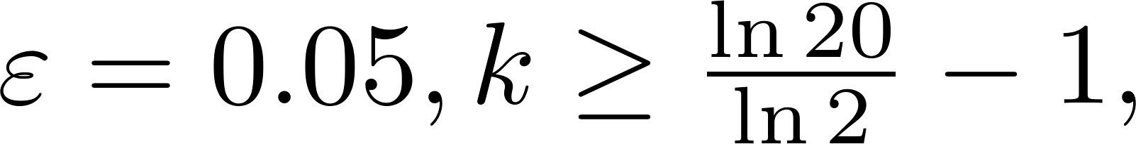
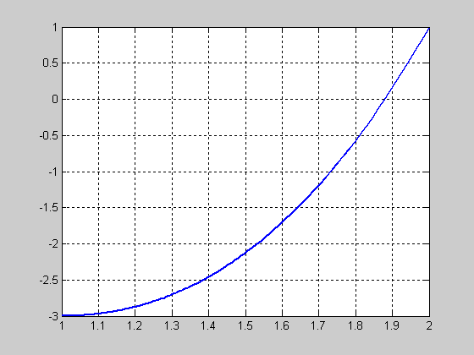
例2.4 求 x³−3x−1 = 0在[1, 2]内的根
精度要求 取k = 4
1.9062

Slide 15
① 简单易用;
② 对f(x)要求不高(只要连续即可).
优点
①无法求复根及偶重根
②收敛慢
“奇穿偶不穿！”
缺点
“收敛慢，重根复根不能算”
注：
实际应用中，二分法求根通常不假定[a, b]内只有一个根，且不要求f(a)·f(b) < 0
一般通过f(x)草图或采用搜索程序确定根的大概位置
用一个适当的步长h对[a, b]进行扫描搜索，当发现某个子区间有根时(f (a_{k})·f (b_{k}) < 0),调用二分法程序求根

Slide 16

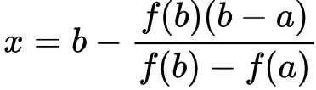
（2）试值法(又称试位法regula-falsi method)
拉丁文
如何改进二分法收敛速度相对较慢的缺点？
在等分区间的过程中，二分法没有考虑f(a)和f(b)的大小。比如，如果f(a)比f(b)更接近于0，则根更靠近f(a) 。
用过f(a)和f(b)割线的交点代替区间中点
设f(a)·f(b) < 0，过点(a, f(a))和(b, f(b))的割线L与x轴交点(c, 0)
经过点(a, f(a))和(b, f(b))的割线表达式
点斜式方程
令y=0, 则有
c

Slide 17
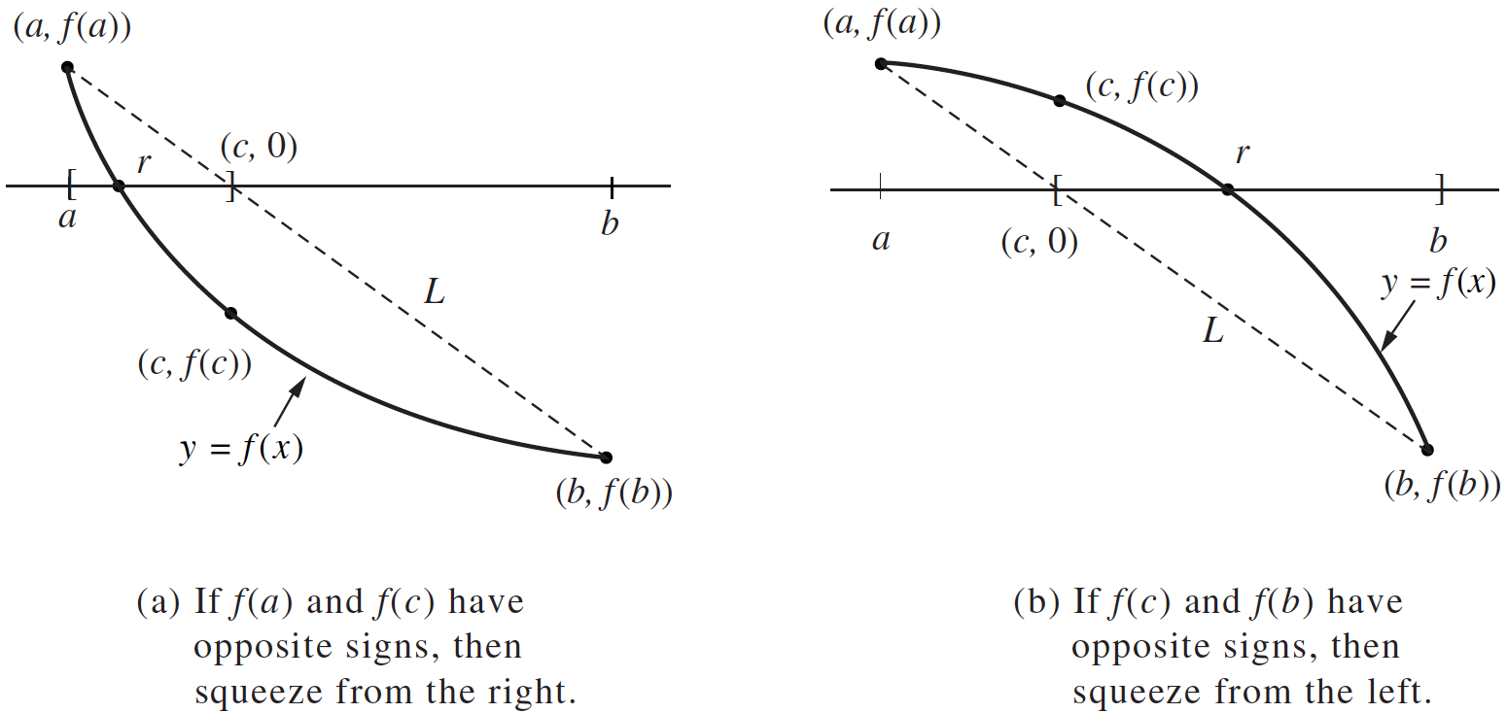
（2）试值法(又称试位法regula-falsi method)
如果f(a)和f(c)的符号相反，则在[a, c]内有一个零点
如果f(b)和f(c)的符号相反，则在[c, b]内有一个零点
如果f(c)=0，则c是零点
“以直代曲，加速收敛”

Slide 18

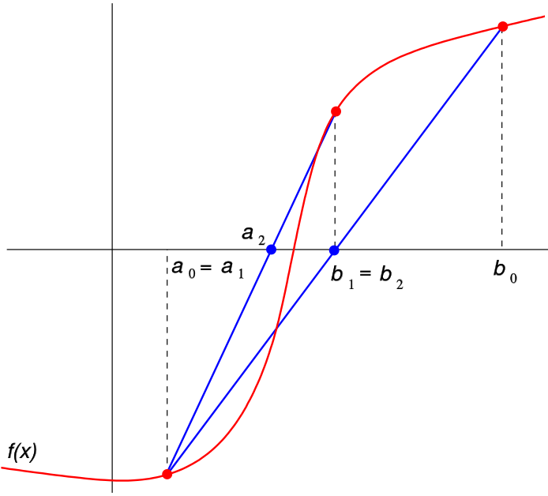
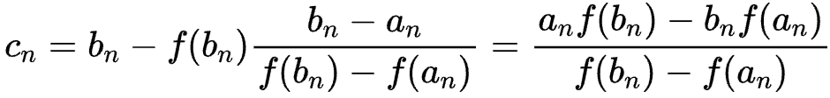


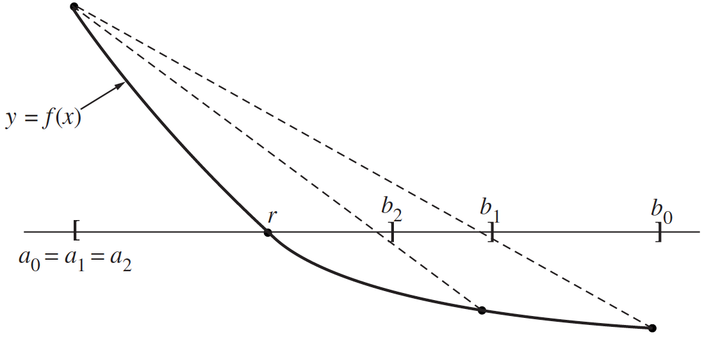
（2）试值法的收敛性
可构造 区间集合，其中每个序列包含零点。在每一步中，零点r的近似值为
dx
https://en.wikipedia.org/wiki/Regula_falsi#The_regula_falsi_(false_position)_method
缺点
尽管区间宽度 越来越小，但可能不趋近于零，无法作为终止判别条件。
思考：怎么办？

Slide 19
MATLAB源程序：regula.m
for k = 1: max1
dx = yb*(b-a)/(yb-ya);
c = b-dx;
ac = c-a;
yc = f(c);
if yc == 0, break;
elseif yb*yc>0
b = c;
yb = yc;
else
a = c;
ya = yc;
end
dx = min(abs(dx),ac);
if abs(dx) < delta, break, end
if abs(yc) < epsilon, break, end
end
c;
err=abs(b-a)/2;
yc=f(c);
function [c,err,yc]=regula(f,a,b,delta,epsilon,max1)
%Input - f is the function
% - a and b are the left and right endpoints
% - delta is the tolerance for the zero
% - epsilon is the tolerance for the value of f at the zero
% - max1 is the maximum number of iterations
%Output - c is the zero
% - yc = f(c)
% - err is the error estimate for c
% f = @(x) 10.*sin(x)-exp(x);
% regula(f, 0, 1, 0.01, 0.01, 30)
ya = f(a);
yb = f(b);
if ya * yb >0
disp('Note: f(a)*f(b) >0'),
return,
end
c = (a*yb - b*ya)/(yb - ya);
dx = b-c;

Slide 20
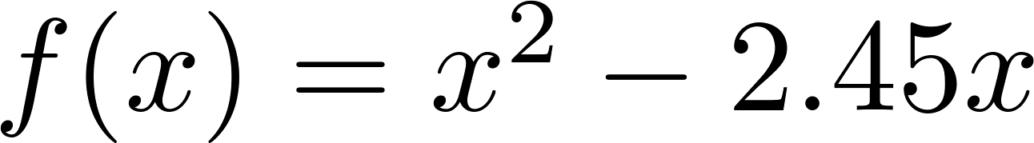
作业 2.1
分别运用二分法和试值法求解函数
在区间[1, 3]内满足误差小于
0.05的根。
温馨提示：在手边只有计算器和人脑的条件下解题😂

Slide 21
§2.3 不动点迭代法
2.3.1 不动点迭代法的基本思想
2.3.2 不动点迭代法的几何解释
2.3.3 不动点迭代法的收敛性条件
2.3.4 不动点迭代法的算法实现

Slide 22



§2.3.1 不动点迭代法的基本思想
等价变换
x = g(x)（迭代函数）
f(x) = 0
x*称为函数g(x)的不动点，也是方程f(x) = 0的根
方程求解问题
转化为
寻找使函数g(x)输入=输出的点x*
怎么不解方程找g(x)的不动点？
通过迭代！
通过不动点迭代公式x_{k+1}=g(x_{k})从初值x₀出发计算x₁, x₂ ...
显然,每次迭代的结果要使得x_{k+1}= x_{k}成立很难！
一直迭代下去，如果数列{x_{k}}收敛，即
这个x*就是我们要找的g(x)的不动点，即方程的根
为什么此时x*是g(x)的不动点？
对迭代公式两边取极限
又g(x)连续

Slide 23
例2.5 x³−x−1 = 0, 区间取[1, 2], 取x₀ = 1.5
迭代函数g(x)一定会从x₀收敛到x*吗？
迭代公式1：
迭代公式2：
计算结果：
公式1：
公式2：
精确解x* =
1.3247179...

Slide 24
迭代函数g(x)一定会从x₀收敛到x*吗？
例2.6
在 上有一个根(正根)
选取5种迭代格式
法2
1、
即
精确解x* =
1.365230013...
法1
2、
即

Slide 25
迭代函数g(x)一定会从x₀收敛到x*吗？
例2.6
在 上有一个根(正根)
选取5种迭代格式
法4
3、
即
精确解x* =
1.365230013...
法3
4、
即

Slide 26
迭代函数g(x)一定会从x₀收敛到x*吗？
例2.6
在 上有一个根(正根)
选取5种迭代格式
法5
5、
即
精确解x* =
1.365230013...

Slide 27
不动点迭代法的收敛条件是什么？
对方程 f(x) = 0可构造不同的迭代公式, 但迭代公式
x_{k+1} = g(x_{k}), k = 0,1,2…
并非总是收敛的。
当迭代函数g(x)满足什么条件时，相应的迭代公式才收敛呢？
先从几何上直观来看

Slide 28


2.3.2 不动点迭代法的几何解释
y
y
y
y = x
y
y = x
y = x
y = x
p₁
…
P*
p₀
y = g(x)
y = g(x)
✓
p₀
✓
P*
-1<g’(x)<0
0<g’(x)<1
p₁
x
x
x
x
x₀
x₁
x₂
x₀
x₂
x*
x₁
x*
曲线在P*附近走势很缓， ,迭代收敛
y
y = g(x)
y
y = g(x)
y = x
y = x
P*
p₀
❒
P*
❒
p₀
g’(x)>1
p₁
g’(x)<-1
p₁
x
x
x₀
x₂
x₂
x₁
x*
x₀
x*
x₁
曲线在P*附近走势很陡, ,迭代发散

Slide 29
2.3.3 不动点迭代法的收敛条件
再从严格的数学理论上上来看

Slide 30
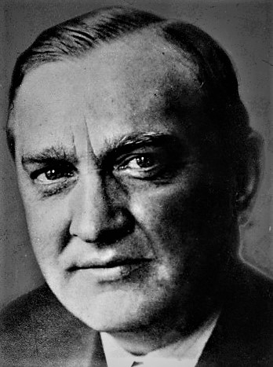

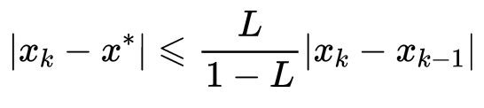
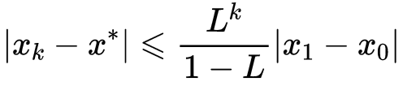
[Banach]不动点定理(压缩映射原理)
g(x)在区间[a, b]上的收敛条件(又称全局收敛条件)
定理2.1
设g(x)在[a, b]上连续可导，对∀x∈[a, b],若：
1.g(x)∈[a, b] (称映内性),
Stefan Banach
(1892-1945)
2.|g’(x)| ≤ L < 1 (称压缩性, L为常数，称为压缩系数)。
则
(1)函数f(x) = x - g(x)在[a, b]上有唯一零点x*。(g(x)有唯一不动点x*)
(2)∀初值x₀∈[a, b], 迭代公式x_{k+1} = g(x_{k})均收敛于方程的根x*。
(3)迭代误差可用如下等价的不等式来估计：
事后估计式
误差可用相邻两次计算的偏差来“实时”估计
事前估计式
做一次迭代以后就能估计迭代k次的误差上界

Slide 31
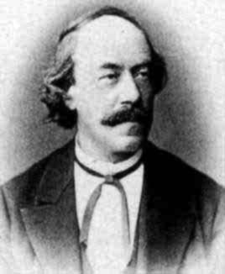
[Banach]不动点定理(压缩映射原理)
定理2.1
设g(x)在[a, b]上连续可导，对∀x∈[a, b],若：
1.g(x)∈[a, b] (称映内性),
2.|g’(x)| ≤ L < 1 (称压缩性, L称为压缩系数)。
则
(1)函数f(x) = x - g(x)在[a, b]上有唯一零点x*。(g(x)有唯一不动点x*)
证：
存在性：取f(x) = x - g(x),由映内性有
f(a) = a - g(a) ≤ 0, f(b) = b - g(b) ≥ 0
f(x)在[a, b]上存在零点。
唯一性：反证法，假设存在不动点x*, y*∈[a, b] s.t.
x* = g(x*)
y* = g(y*)
Rudolf Lipschitz
(1832-1903)
Lipschitz condition
< |x* - y*|
矛盾！

Slide 32
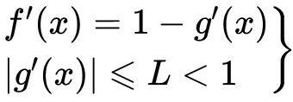


[Banach]不动点定理(压缩映射原理)
定理2.1
设g(x)在[a, b]上连续可导，对∀x∈[a, b],若：
1.g(x)∈[a, b] (称映内性),
2.|g’(x)| ≤ L < 1 (称压缩性, L称为压缩系数)。
则
(1)函数f(x) = x - g(x)在[a, b]上有唯一零点x*。(g(x)有唯一不动点x*)
证：
存在性：取f(x) = x - g(x),由映内性有
f(a) = a - g(a) ≤ 0, f(b) = b - g(b) ≥ 0
f(x)在[a, b]上存在零点。
唯一性的另一种证法:(利用函数单调性)
f(x) 在[a, b]上有唯一根
f(x)在[a, b]上有零点

Slide 33







[Banach]不动点定理(压缩映射原理)
定理2.1
设g(x)在[a, b]上连续可导，对∀x∈[a, b],若：
1.g(x)∈[a, b] (称映内性),
2.|g’(x)| ≤ L < 1 (称压缩性, L称为压缩系数)。
则
(2)∀初值x₀∈[a, b], 迭代公式x_{k+1} = g(x_{k})均收敛于方程的根x*。
证：
思路：求x_{k+1}的极限。
由映内性知x_{k}∈[a, b], 由Lagrange中值定理得：
,
|x₀ - x*|是常数
可以看出什么？
L越小，收敛越快

Slide 34
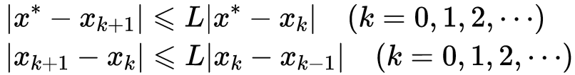
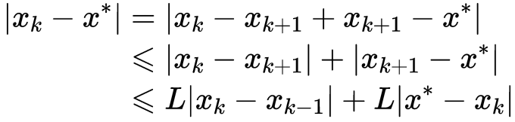
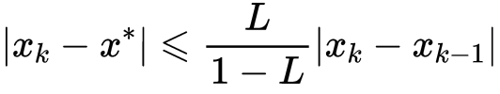

[Banach]不动点定理(压缩映射原理)
定理2.1
设g(x)在[a, b]上连续可导，对∀x∈[a, b],若：
1.g(x)∈[a, b] (称映内性),
2.|g’(x)| ≤ L < 1 (称压缩性, L称为压缩系数)。
则
(3) 误差估计式
证：
先求第一个公式。
由g(x)在[a, b]上满足Lipschitz条件得

Slide 35
[Banach]不动点定理(压缩映射原理)
定理2.1
设g(x)在[a, b]上连续可导，对∀x∈[a, b],若：
1.g(x)∈[a, b] (称映内性),
2.|g’(x)| ≤ L < 1 (称压缩性, L称为压缩系数)。
则
(3) 误差估计式
总结：
如何判断g(x)迭代公式在区间[a, b]上是否收敛？
1.映内性：g(x)∈[a, b]
2.压缩性：|g’(x)|≤ L<1
|g’(x)|<1

Slide 36
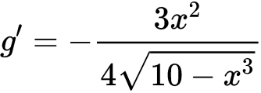

例2.6
在 上有一个根(正根)
以迭代格式
为例分析收敛性，其余格式请自行分析
考虑区间[1, 2]
显然，在此区间上g’(x)、g’’(x)均<0，g(x)、g’(x)均为减函数
映内性：g(1) = 3/2∈[1, 2]，但g(2) = √2/2 ≈ 0.7071∉[1, 2]
压缩性：|g’(1)| = 0.25<1，但|g’(2)| ≈ 2.12 >1。
均不满足收敛条件，是不是此函数就不收敛了呢？
考虑子区间[1, 1.5]
满足全局收敛条件, 即∀x₀∈[1, 1.5], 此迭代格式收敛。
收敛定理有了，满足定理的两个条件不容易！

Slide 37



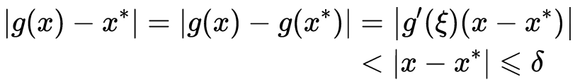

局部收敛定理
(g(x)在x*附近的收敛条件)
定义2.1
若∃g(x)的不动点x*及其某个邻域N(x*, δ) ≡ [x*-δ, x*+δ],
使得∀x₀∈N, 由迭代公式生成的序列{x_{k}} ({x_{k}} ⊂ N )收敛于x*, 则称迭代公式局部收敛。
对应于全局收敛
定理2.2
设x*是g(x)的不动点，g’(x)在x*的某个邻域上连续，且
|g’(x*)| < 1，则迭代公式局部收敛。
证：
|g’(x)|连续, 且|g’(x*)|<1, 由连续函数的性质知，对于给定的正数 ，必∃x*的某个邻域N(x*, δ) ≡ [x*-δ, x*+δ], 使得在此邻域内, ，即
(压缩性)
由Lagrange中值定理知，对∀x∈ N(x*, δ)，都有
(映内性)
满足不动点定理的两个收敛条件，迭代公式是局部收敛的。

Slide 38
局部收敛定理
(g(x)在x*附近的收敛条件)
定义2.1
若∃g(x)的不动点x*及其某个邻域N(x*, δ) ≡ [x*-δ, x*+δ],
使得∀x₀∈N, 由迭代公式生成的序列{x_{k}} ({x_{k}} ⊂ N )收敛于x*, 则称迭代公式局部收敛。
对应于全局收敛
定理2.2
设x*是g(x)的不动点，g’(x)在x*的某个邻域上连续，且
|g’(x*)| < 1，则迭代公式局部收敛。
如何用？
x*本身就是待求的, 如何判断|g’(x*)|<1呢？
g’ (x)的连续性表明如果收敛到x* ，在x*的某个邻域内就应该有|g’(x)|<1 。
应用中如已知x*的大致位置，而x₀为x*的一个较好的近似值，可用|g’(x₀)|<1代替|g’(x)|<1，应用定理来判断迭代格式的局部敛散性。

Slide 39



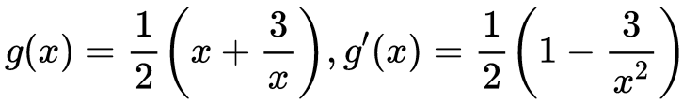

例2.7 用不同方法求 x² − 3 = 0的根 , 取初值x₀ = 2. 讨论合理性和收敛性。
迭代公式1：
迭代公式2：
迭代公式3：
迭代公式4：
（1）
（2）
（3）
（4）

Slide 40
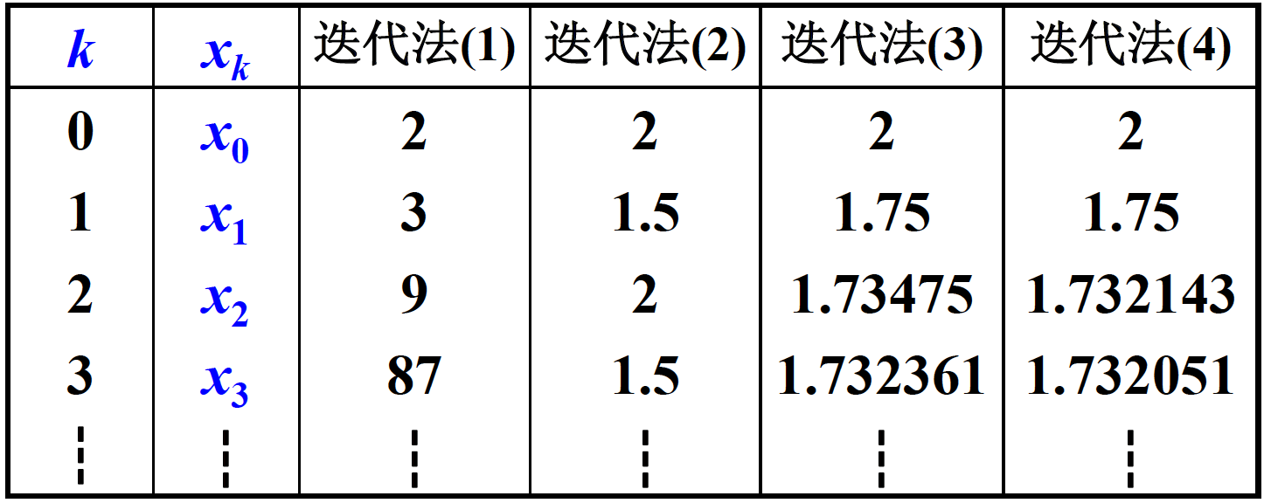


例2.7 用不同方法求 x² − 3 = 0的根 , 取初值x₀ = 2. 讨论合理性和收敛性。
迭代公式1：
迭代公式2：
迭代公式3：
迭代公式4：
计算结果：
精确值：
迭代法(3)和(4)哪个收敛速度快？为什么？

Slide 41


收敛速度—收敛阶
定义2.2
设迭代x_{k+1} = g(x_{k})收敛到g(x)的不动点x*。记绝对误差
e_{k} = x_{k} − x*，若
(C为常数)
则称该迭代为以收敛阶p收敛到x*。数C称为渐近误差常数。
(1) 当 p = 1 时称为线性收敛，此时|C| < 1
(2) 当 p > 1 时称为超线性收敛
当 p = 2 时称为二次(阶)收敛（或平方收敛）
不动点迭代中, 若迭代数列{x_{k}}收敛, 且 ，则
取极限得
线性收敛.
要想得到超线性收敛,就必然满足

Slide 42
2.3.4 不动点迭代法的算法实现
1)确定有根区间的范围[a, b]，使f(a)f(b)<0；
2)确定方程f(x)=0的等价形式x=ϕ(x)及初始值x₀；为确保
迭代收敛，要求ϕ(x)满足定理2.1的条件；
3)建立迭代格式x_{k+1}=ϕ(x_{k})，计算出x_{k+1}(k = 0,1,2…)；
4)若|x_{k+1}-x_{k}| < ε(ε为给定的充分小的精度)，则终止迭代，输出x_{k+1}为x的近似值；否则，继续迭代。
实际中，L难以确定

Slide 43
MATLAB源程序：fixpt.m
function [k,p,err,P] = fixpt(g,p0,tol,max1)
%Input - g is the iteration function
% - p0 is the initial guess for the fixed-point
% - tol is the tolerance
% - max1 is the maximum number of iterations
%Output- k is the number of iterations
% - p is the approximation to the fixed-point
% - err is the error in the approximation
% - P' contains the sequence {pn}
% f = @(x) 2.*sqrt(x-1);
% p0=1; tol=1e-4; max1=500;
% fixpt(f, p0, tol, max1)
P(1)= p0;
for k=2:max1
P(k)=g(P(k-1));
err=abs(P(k)-P(k-1));
relerr=err/(abs(P(k))+eps);
p=P(k);
if (err<tol)||(relerr<tol), break; end
end
P=P'

Slide 44
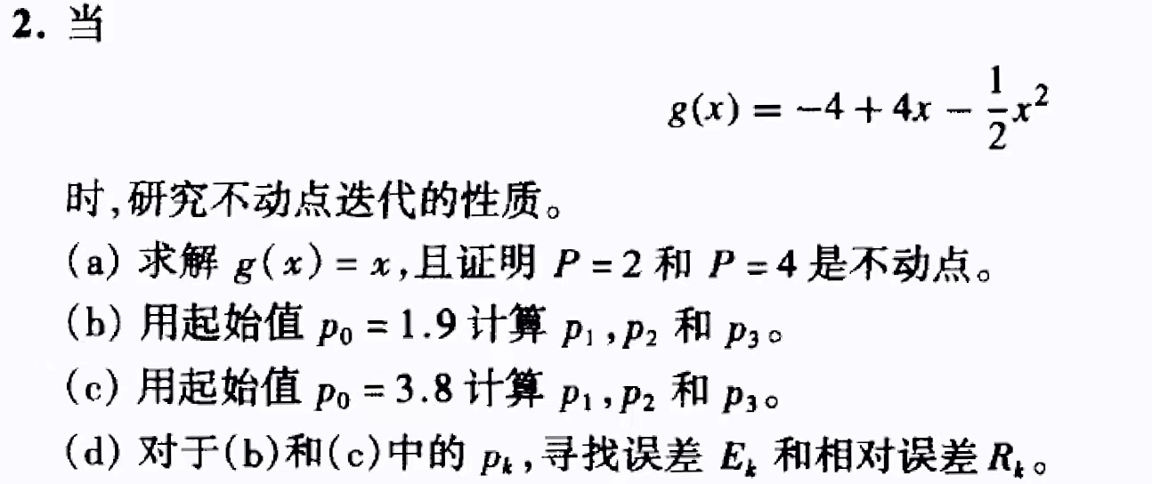
作业 2.2

Slide 45
2.4 牛顿-拉夫森法(牛顿迭代法)
简单迭代法(不动点迭代法)如ϕ(x)选得不当，不仅影响收敛速度，还可能造成迭代格式发散。
能否找到一种迭代方法，既结构简单，收敛速度快，又不存在发散的问题？
2.4.1 牛顿迭代法的基本思想
2.4.2 牛顿迭代法的几何解释
2.4.3 牛顿迭代法的收敛性分析
2.4.3 牛顿迭代法的算法实现

Slide 46


2.4.1 牛顿迭代法的基本思想
将非线性函数f(x)逐步线性化，从而将非线性方程f(x)=0近似地转化为线性方程求解。
对于方程f(x)=0，设其近似根为x_{k}，函数f(x)可在x_{k}附近作一阶Taylor展开:
, (ξ 在 x_{k} 和 x 之间)
忽略高次无穷小项，用其线性部分作为函数f(x)的近似:
当f’(x_{k})≠0时，f(x)=0可用此线性方程(切线)近似代替，即

Slide 47
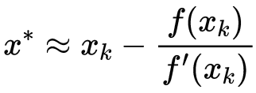
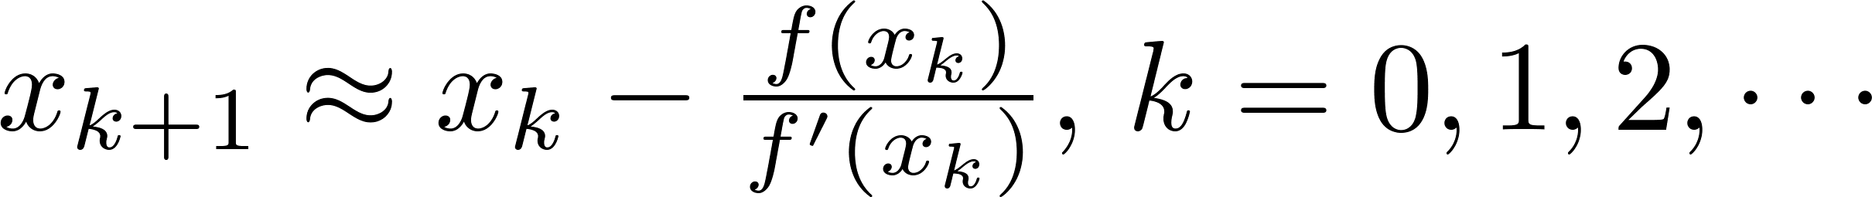
2.4.1 牛顿迭代法的基本思想
解此方程，得
将左端取为x_{k+1}，得到迭代公式
这就是著名的牛顿(Newton)迭代公式。

Slide 48
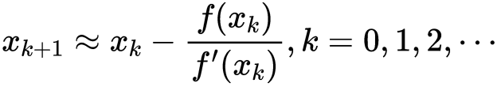
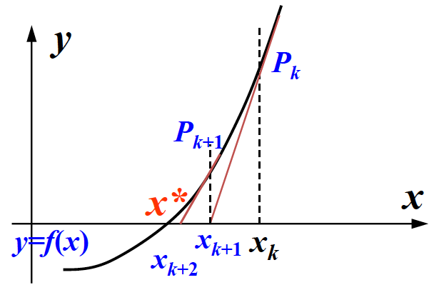
2.4.2 牛顿迭代法的几何解释
重复上述过程,一次次用切线方程可求解方程f(x)=0的根。
对初值x₀的要求较高！
以直代曲
不断逼近
牛顿法(切线法)的几何意义

Slide 49



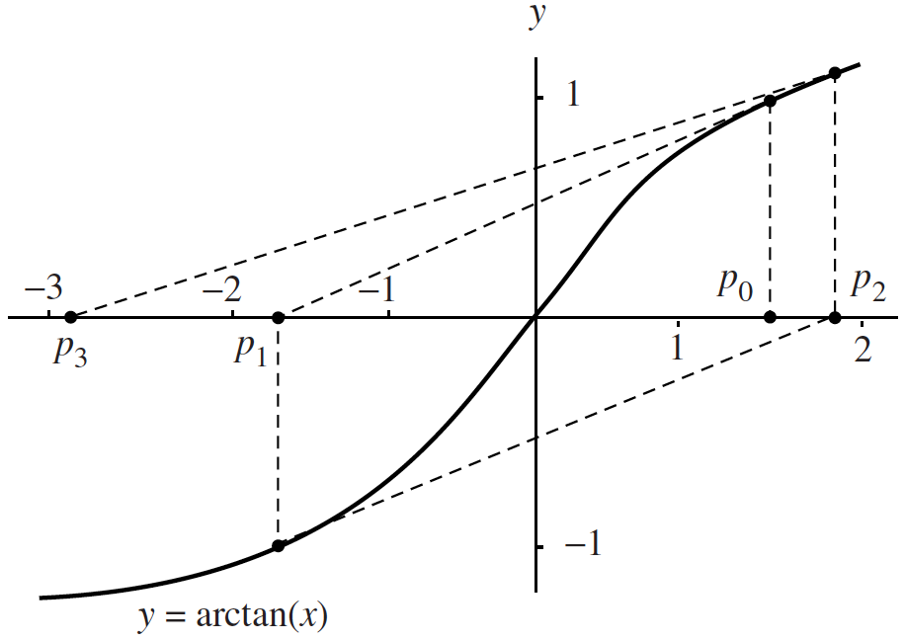
2.4.2 牛顿迭代法的几何解释
牛顿迭代法的非局部收敛定理
牛顿迭代法在较大范围[a, b]内收敛的充分条件
(1)
且
连续不变号
(保证有唯一根),
(2)
连续不变号
(保证迭代不发散),
f ’’(x)变号，迭代振荡发散

Slide 50

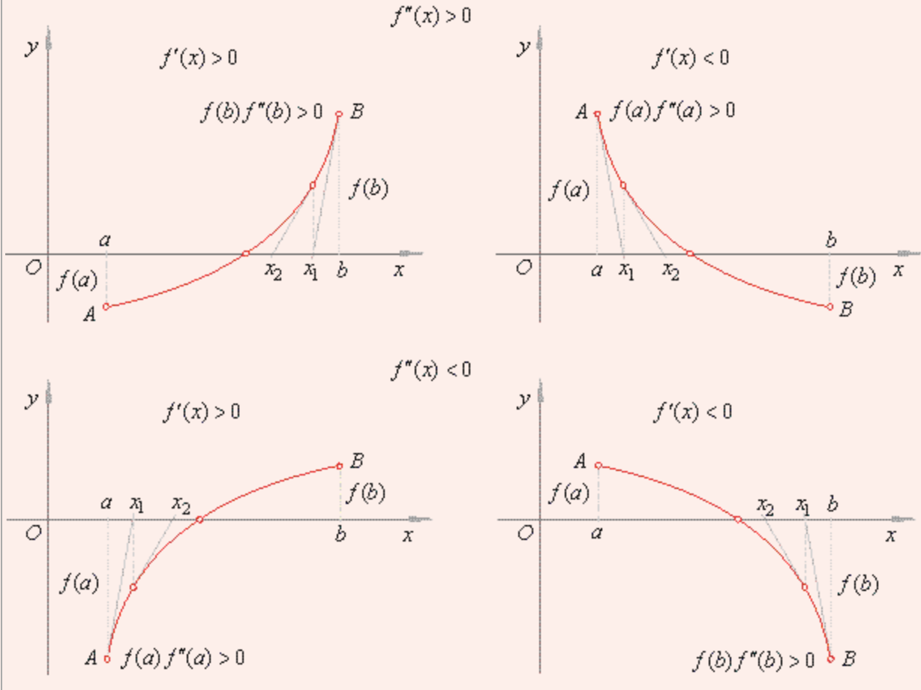
2.4.2 牛顿迭代法的几何解释
牛顿迭代法的非局部收敛定理
牛顿迭代法在较大范围[a, b]内收敛的充分条件
(3)
初值x₀∈[a, b]的选择：
(保证x₀能够收敛到x*)。
http://www.nabla.hr/Z_MemoHU-109.htm
牛顿迭代法收敛的四种情况

Slide 51



例2.8 试建立计算
的牛顿迭代格式，并求
的近似值，要求误差不超过0.005。
解：令
则牛顿迭代格式为
7³=343，8³=512，区间可取[7, 8], 注意到f(7) f ”(7) < 0而f(8) f ”(8) > 0。故取初值x₀ = 8，有

Slide 52

x* ≈ 7.439 760

Slide 53

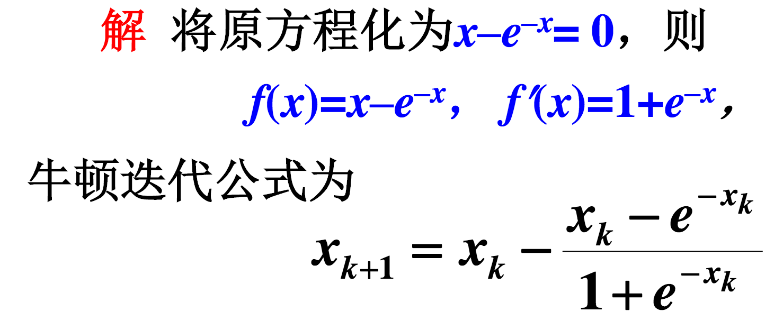
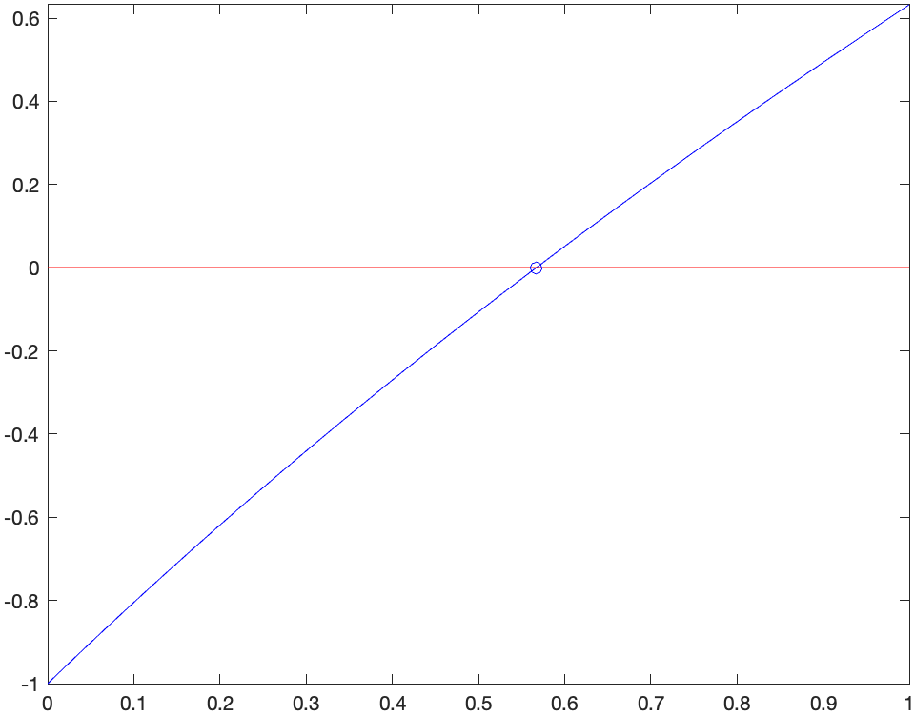
例2.9 用牛顿迭代法求 的根,ε = 10⁻⁴。
取x₀ = 0.5,逐次计算得
x₁ = 0.56631
x₂ = 0.56714
x₃ = 0.56714

Slide 54
2.4.3 牛顿迭代法的收敛性分析
设f(x)在零点x*的邻域内f’’连续,则牛顿迭代公式在x*是单根的情况下至少平方局部收敛。
定理2.3
牛顿迭代法的局部收敛定理
如何证明？
回顾收敛阶的定义
设迭代x_{k+1} = g(x_{k})收敛到g(x)的不动点x*。记绝对误差e_{k} = x_{k} − x*，若
(C为常数)
则称该迭代为以收敛阶p 收敛到x*。数C称为渐近误差(收敛)常数。

Slide 55
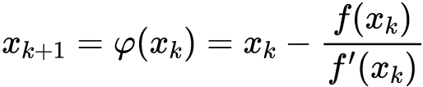



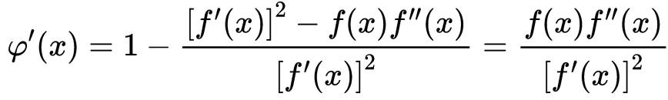

证明：
(思路：先证局部收敛，再证至少收敛阶p = 2)
Newton法可写成不动点迭代的形式：
迭代函数
若x*是方程f(x)=0的单根，则有
x*是 的不动点
又
由迭代法的局部收敛定理可知牛顿迭代公式局部收敛。

Slide 56
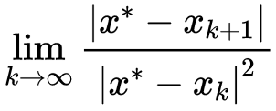
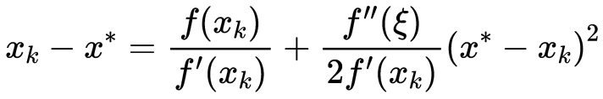
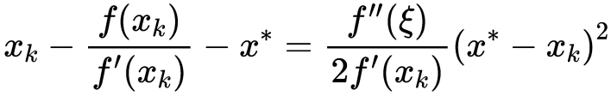

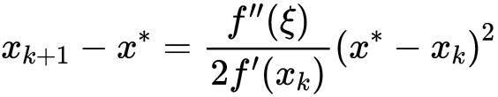
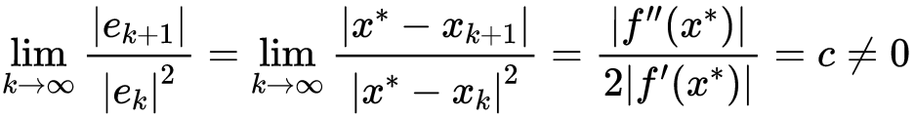
证明：
(思路：先证局部收敛，再证至少收敛阶p = 2)
将f (x*)在x_{k}处做一阶Taylor展开：
(. 在x_{k}与x*之间)
f’(x_{k})≠0，等式两边同除以f’(x_{k})，移项(x*- x_{k})，得
迭代的前提
?
Newton迭代法至少二阶局部收敛

Slide 57
2.4.3 牛顿迭代法的收敛性分析
例2.10：试设计一个二阶收敛算法计算 (a > 0)
解：转化为用Newton法求 x²-a = 0 的正根（单根）
Newton迭代：
x*
x*
二阶收敛

Slide 58
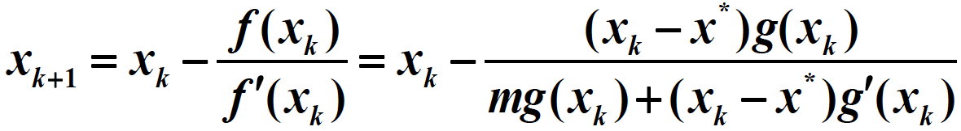
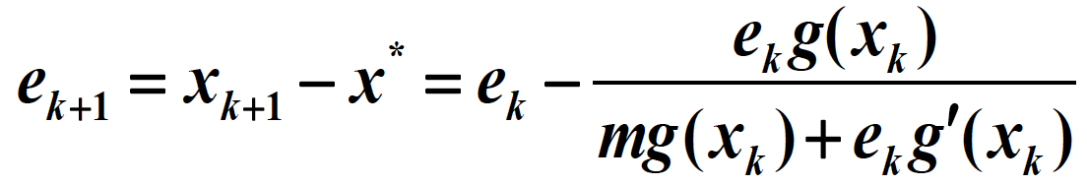
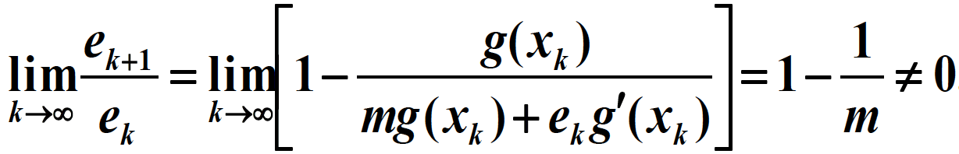
Newton法也适用于求重根的情形
2.4.3 牛顿迭代法的收敛性分析
当x*是f(x)的m(m>1)重根时， f(x)可以表示为：
f(x) = (x - x*)^{m}g(x) (其中g(x*) ≠ 0)
迭代公式
上下同除
(x_{k} - x*)^{m-1}
令e_{k} = x_{k} - x*，则将上式两边同减x*，得
两边同除e_{k}，取极限，得：
牛顿法求方程的重根时仅为线性收敛
m重数越高
收敛越慢

Slide 59
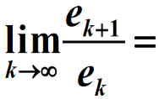
2.4.3 牛顿迭代法的收敛性分析
提高收敛速度—提高收敛阶
法一：取
至少二阶收敛
但m通常无法预先知道！
法二：将求f(x)的重根转化为求另一个函数的单根。
如果x*是f(x)的m重根，则也是f’(x)的m-1重根
令 ，则 x*是μ (x)=0的单根。
构造针对μ (x)=0的具有二阶收敛的Newton迭代：
需要求f的二阶导数！

Slide 60
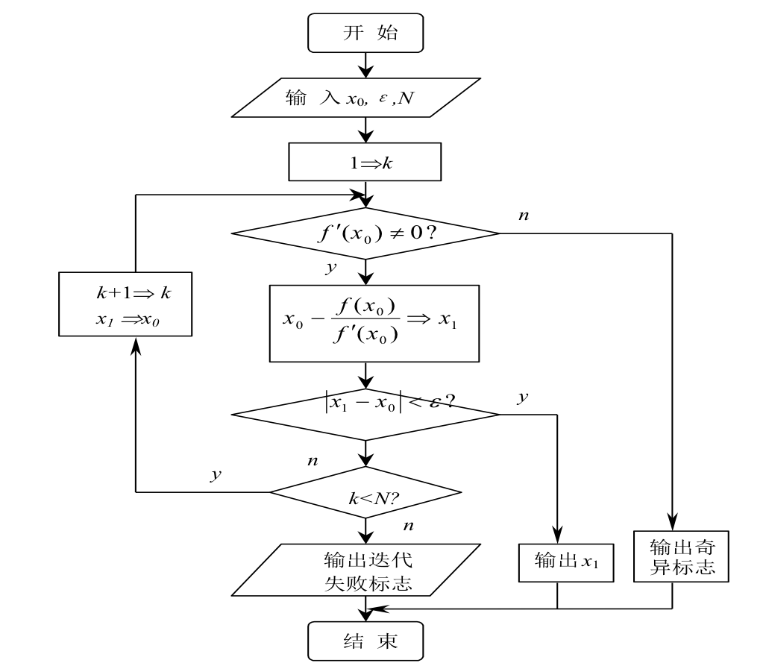

2.4.4 牛顿迭代法的算法实现
计算步骤
初始值x₀及精度ε
计算
若|x₁ - x₀| < ε则转向④；否则转向②
输出满足精度的根x₁，结束。

Slide 61
Matlab源程序：newton.m
function [p0,err,k,y]=newton(f, df, p0, delta, epsilon, max1)
%Input - f is the object function
% - df is the derivative of f
% - p0 is the initial approximation to a zero of f
% - delta is the tolerance for p0
% - epsilon is the tolerance for the function values y
% - max1 is the maximum number of iterations
%Output - p0 is the Newton-Raphson approximation to the zero
% - err is the error estimate for p0
% - k is the number of iterations
% - y is the function value f(p0)
% f=@(x) x*exp(x)-1;
% df=@(x) exp(x)*(x+1);
% p0=1; delta=1e-4; epsilon=1e-3; max1=500;
% newton(f, df, p0, delta, epsilon, max1)
for k=1:max1
p1=p0-f(p0)/df(p0);
err=abs(p1-p0); relerr=2*err/(abs(p1)+delta);
p0=p1;
y=f(p0);
if (err<delta)||(relerr<delta)||(abs(y)<epsilon), break, end
end

Slide 62

作业 2.3

Slide 63
牛顿法小结
优点：收敛速度快(二阶)
缺点：每次迭代都要计算导数f’(x_{k})，当f(x)较复杂时，计算量大。

Slide 64
2.5 割线法
一种避免导数运算的求根方法
在迭代过程中用到前两步x_{k}和x_{k-1}处的函数值构造迭代函数来提高迭代的收敛速度
2.5.1 割线法的基本思想
2.5.2 割线法的几何意义
2.5.3 割线法的收敛性分析
2.5.4 割线法的算法实现

Slide 65




2.5.1 割线法的基本思想
为避免计算函数的导数 ，使用差商
替代牛顿公式中的点x_{k}处的导数 ，得到：
称为割线迭代公式，相应的迭代法称为割线法、弦截 (两步)法或多点迭代法。

Slide 66
2.5.2 割线法的几何意义
用曲线上两点P₀(x₀, f(x₀))、P₁(x₁, f(x₁))的割线来代替曲线，用割线与x轴交点的横座标作为方程的近似根x₂，再过P₁和P₂(x₂, f(x₂))作割线求出x₃， ... 以此类推，当收敛时可求出满足精度要求的x_{k}。
切线斜率 ≈ 割线斜率
割线
切线
只需计算函数值，避
免计算导数；
x_{k}
x_{k+1}
x_{k-1}
x_{k+1}
需要两个初始点；
收敛比牛顿迭代法稍慢，对初始点要求同样高。

Slide 67

2.5.2 割线法的几何意义
例2.11 用割线法求方程x = e^{-x}在x₀ = 0.5附近的一个根。
要求 |x_{k+1} - x_{k}| < 0.0001。
解：取x₀ = 0.5、x₁ = 0.6，令f(x) = x - e^{-x}利用割线迭代公式，有
计算结果如下表
k | x_{k} | |x_{k+1}-x_{k}|
0 | 0.500 00 | -
1 | 0.600 00 | -
2 | 0.567 54 | 0.032 46
3 | 0.567 15 | 0.000 39
4 | 0.567 14 | 0.000 01
取近似根
x₄ = 0.56714
即可满足精度要求

Slide 68

2.5.3 割线法的收敛性分析
在f(x)的单根x*的邻域内f’’(x)连续，则存在x*的某个邻域N(x*) = [x*-δ , x* +δ ]，使得当x₀ , x₁ ∈ N(x*)时，由弦截法产生的序列收敛到 x*，且收敛阶为 。
定理2.4
证明略.可参见北大张平文院士著的《数值分析》P121

Slide 69


2.5.4 割线法的算法实现
计算步骤
(1)选定初值x₀、x₁，计算f(x₀)、f(x₁)
(2)计算
(3)若|x₁ - x₀|< ε (ε为给定的精度要求)，
则转(4)，否则转向(2)；
(4)输出满足精度要求的根x₁ ，结束。

Slide 70
MATLAB源程序： secant.m
function [p1,err,k,y]=secant(f, p0, p1, delta, epsilon, max1)
%Input - f is the object function
% - p0 and p1 are the initial approximations to a zero of f
% - delta is the tolerance for p1
% - epsilon is the tolerance for the function values y
% - max1 is the maximum number of iterations
%Output - p1 is the secant method approximation to the zero
% - err is the error estimate for p1
% - k is the number of iterations
% - y is the function value f(p1)
% f=@(x) x*exp(x)-1;
% p0=1; p1=1.2; delta=1e-4; epsilon=1e-3; max1=500;
% secant(f, p0, p1, delta, epsilon, max1)
for k=1:max1
p2=p1-f(p1)*(p1-p0)/(f(p1)-f(p0));
err=abs(p2-p1); relerr=2*err/(abs(p2)+delta);
p0=p1;
p1=p2;
y=f(p1);
if (err<delta)||(relerr<delta)||(abs(y)<epsilon), break, end
end

Slide 71
作业 2.4
分别利用牛顿法和弦截法求方程x³ - 3x - 1=0在x₀ = 2附近的根。根的准确值为1.879 385 24...
(1) 分别写出牛顿法的迭代公式p_{k} = f(p_{k-1})和弦截法的迭代公式q_{k+1} = g(q_{k}, q_{k-1})，并指出这两个数值计算公式的收敛阶；
(2)从p₀ = 2开始，求出p₁和p₂的值，并求出准确到四位有效数字的计算结果；
(3)从q₀ = 2, q₁ = 1.9开始，求出q₂和q₃的值，并求出准确到四位有效数字的计算结果。

Slide 72
2.6* 迭代收敛的加速办法(选讲）
对于收敛的迭代过程足够多次，就可以使结果达到任意的精度。但有时迭代过程收敛缓慢，从而使计算量变得很大。因此，可考虑对迭代作加速处理。
2.6.1 埃特金过程
埃特金加速技术可加速任意线性收敛的序列。

Slide 73









2.6.1 埃特金(Aitken)过程
定义2.2 设有序列 用如下表达式定义前向微分 ：
高阶 可定义为
定义2.3（埃特金加速）设序列 线性收敛到极限 p, 而且对所有 有 如果存在实数A, 且|A|<1, 满足
则定义为
的序列 收敛到 p, 且比 快，即

Slide 74



2.6.1 埃特金过程
例2.12 用埃特金方法对不动点迭代序列
进行加速.。
显然，序列 的收敛要比 快。
另外两种加速方法自学：米勒法和斯蒂芬森加速法

Slide 75
本章教学要求及重点难点
理解方程根的基本概念
熟练掌握二分法、试值法、不动点迭代法、牛顿迭代法以及割线法求方程近似根的原理和算法设计基本思想
重点：收敛阶的概念
了解：埃特金加速技术

